Slide 1
Поиск и обработка информации к выпускной квалификационной работе

Slide 2
План занятия:
Требования к научной информации
Источники информации (электронные) к выпускной квалификационной работе (СПС, ЭБС, НЭБ).
Поиск информации (конкретный пример):
- Анализ темы, формулирование ключевых слов
- Методика поиска по конкретным ресурсам (СПС Консультант Плюс, ЭБС, НЭБ eLIBRARY.RU)
4. Оформление результатов поиска (список, библиографическое описание, ссылки).

Slide 3
Информация - это
Требования к информации
к научной работе:
Легитимность
Достоверность
Современность, актуальность
«Информация - сведения (сообщения, данные) независимо от формы их представления.»
Федеральный закон от 27.07.2006 N 149-ФЗ(ред. от 02.07.2021) «Об информации, информационных технологиях и о защите информации»
Несмотря на широкую распространённость, понятие информации остаётся одним из самых дискуссионных в науке, а термин может иметь различные значения в разных отраслях человеческой деятельности.

Slide 4
Источники информации доступные для студентов ТвГУ
Справочно-правовые системы КонсультантПлюс и Гарант
Электронно-библиотечные системы (ЭБС)
ZNANIUM.RU
Образовательная платформа Юрайт
ЭБС «Университетская Библиотека Онлайн»
Электронно-библиотечная система IPRbooks
Научная электронная библиотека eLIBRARY.RU

Slide 5
Как найти доступные для студентов ТвГУ электронные информационные ресурсы?
Личный кабинет студента ТвГУ в LMS Раздел «Библиотека»
Сайт Научной библиотеки ТвГУ( URL: http://library.tversu.ru) Раздел «Отечественные и зарубежные ресурсы»
Рабочий стол сетевого компьютера ТвГУ коммерческая версия СПС КонсультантПлюс и Гарант

Slide 6
Руководства пользователя
электронно-библиотечными ресурсами
и справочно-правовыми системами
представлены на сайте Юридического факультета ТвГУ
в разделе «Образование»
(URL: https://law.tversu.ru/pages/821 )
ПРАВИЛА ПОЛЬЗОВАНИЯ ЭЛЕКТРОННЫМИ РЕСУРСАМИ НАУЧНОЙ БИБЛИОТЕКИ ТвГУ.
ЭЛЕКТРОННО-БИБЛИОТЕЧНЫЕ СИСТЕМЫ (ЭБС) ДЛЯ НАУЧНОГО И УЧЕБНОГО ПРОЦЕССА
РЕГИСТРАЦИЯ В ЭЛЕКТРОННО-БИБЛИОТЕЧНЫХ СИСТЕМАХ
СПИСОК ЛИТЕРАТУРЫ К НАУЧНОЙ РАБОТЕ

Slide 7
Поиск информации к научной работе. Конкретный пример
Тема выпускной квалификационной работы : «Уголовная ответственность за ятрогенные преступления»
Начинаем работу над темой с её анализа. Выделяем в теме ключевые слова, по которым в дальнейшем будем вести поиск. Главное в теме:
Ятрогенные преступления (Ятрогенные преступления включают в себя деяния медицинского работника, повлекшие по неосторожности смерть или тяжкий вред здоровью пациента). Синонимами данного понятия в юридической и медицинской литературе являются термины
медицинская ошибка
медицинский деликт
врачебная ошибка
врачебная халатность
дефект оказания медицинской помощи

Slide 8
Поиск информации к научной работе. Конкретный пример
Тема выпускной квалификационной работы : «Уголовная ответственность за ятрогенные преступления»
Начинаем работу над темой с её анализа. Выделяем в теме ключевые слова, по которым в дальнейшем будем вести поиск. Главное в теме:
Уголовная ответственность
будет отражена в разделе : «Ответственность медицинских работников»

Slide 9
Поиск по конкретным ресурсам. Справочно-правовая система КонсультантПлюс
Юридические темы, в первую очередь, должны опираться на актуальные нормативные документы. СПС КонсультатПлюс, установленная в сети университета, обновляется ежедневно, отслеживает все изменения законодательства, содержит их комментарии.
Проведем поиск по данной теме в СПС КонсультантПлюс. Как в любой электронной системе поиск идет по конкретным словоформам (ключевым словам).

Slide 10
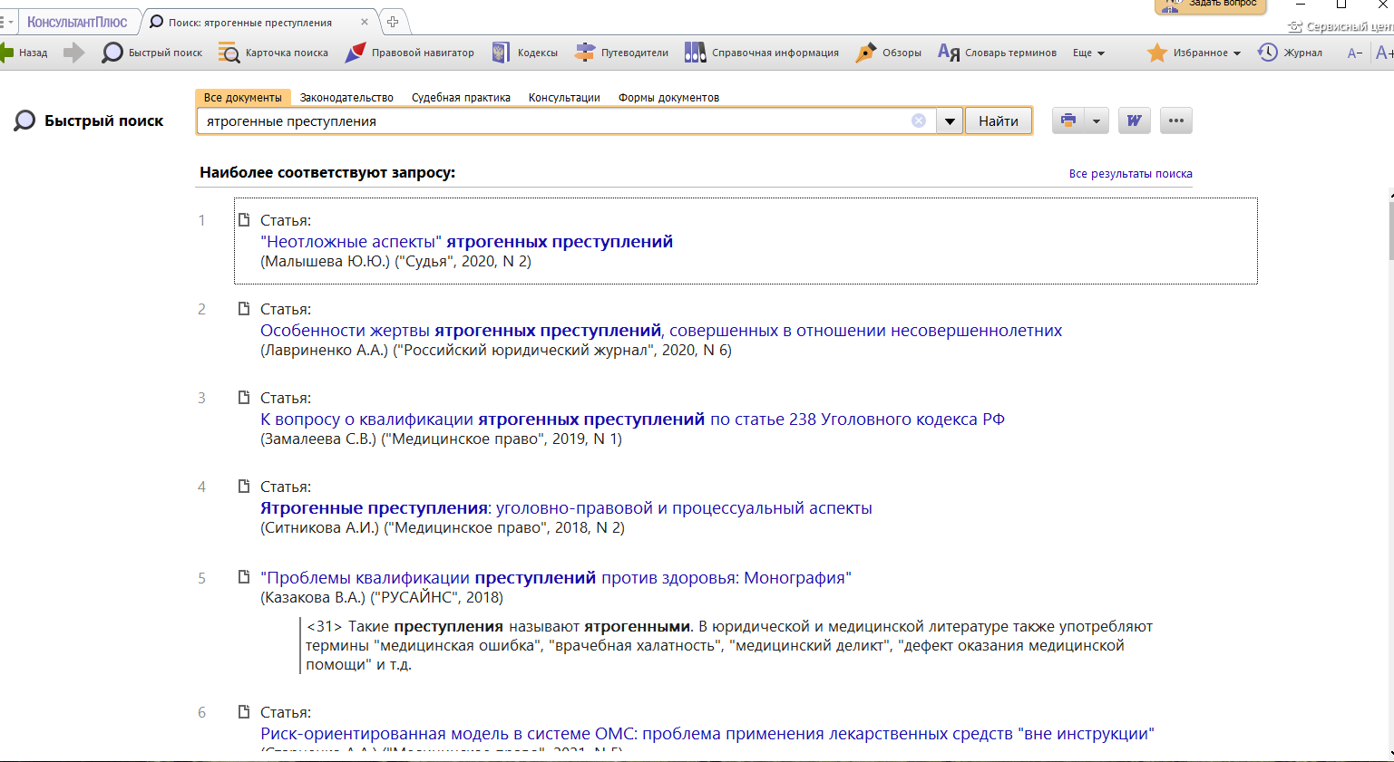

Slide 11
Поиск по конкретным ресурсам. Справочно-правовая система КонсультантПлюс
Ятрогенные преступления
Врачебная ошибка

Slide 12
Поиск по конкретным ресурсам. ЭБС «Университетская Библиотека Онлайн»
При поиске по запросу «Ятрогенные преступления» - ответ: «По вашему запросу ничего не найдено».
Как искать?
Раз речь едет о медицине, формулируем запрос: «Медицинское право».
В данных книгах нас интересует, в первую очередь, раздел «Ответственность медицинских работников».

Slide 13
Поиск по конкретным ресурсам. ZNANIUM.RU
При поиске по запросу «Ятрогенные преступления» - ответ: книги по различным разделам медицины.
Как искать?
Раз речь едет о медицине, формулируем запрос: «Медицинское право».
В данных книгах нас интересует, в первую очередь, раздел «Ответственность медицинских работников».

Slide 14
Поиск по конкретным ресурсам. Образовательная платформа Юрайт
Басова, А. В. Медицинское право : учебник / А. В. Басова. - Москва : Юрайт, 2022. - 310 с. - (Высшее образование). - Текст : электронный. - URL: https://urait.ru/bcode/487445 (дата обращения: 06.12.2021).
Огнерубов, Н. А. Преступления в сфере медицинской деятельности : учеб. пособие / Н. А. Огнерубов. — Москва : Юрайт, 2021. - 123 с. - (Высшее образование). - Текст : электронный. -URL: https://urait.ru/bcode/476961 (дата обращения: 06.12.2021).
Бычков, В. В. Преступления против здоровья: уголовно-правовое и криминалистическое противодействие : учеб. пособие / В. В. Бычков. - Москва : Юрайт, 2021. - 345 с. - (Высшее образование). - Текст : электронный. - URL: https://urait.ru/bcode/482235 (дата обращения: 06.12.2021).
Тематический поиск на этой платформе тоже слабоват.
Однако большой массив подписки ресурсов в ЭБС, дает возможность адекватного ответа.
По запросу «Медицинское право» получили несколько новых источников.
Создаем в личном кабинете свою книжную полку, чтобы их больше не искать. (помещаем книги в «Избранное» ).

Slide 15
Поиск по конкретным ресурсам. Научная электронная библиотека eLIBRARY.RU
Ресурс содержит полные тексты научных журналов.
Огромный массив подписки ресурсов НЭБ дает возможность адекватного ответа.
По запросу «Ятрогенные преступления» получили 157 статей, но не все доступны для нас: в зависимости от авторского договора.
Кроме всего прочего обращаем внимание на источник опубликования. Например: журнал «Молодой ученый» выходит 52 раза в год, содержит по 300 стр., выпускается за счет средств авторов.

Slide 16
Оформление результатов поиска информации к научной работе. Список литературы и ссылки
Басова, А. В. Медицинское право : учебник / А. В. Басова. - Москва : Юрайт, 2022. - 310 с. - (Высшее образование). - Текст : электронный. - URL: https://urait.ru/bcode/487445 (дата обращения: 06.12.2021).
Ссылка: Басова А. В. Медицинское право : учебник . Москва : Юрайт, 2022. С. 286-306. Текст : электронный. URL: https://urait.ru/bcode/487445 (дата обращения: 06.12.2021)
Малышева Ю. Ю. Ятрогенные преступления в момент пандемии COVID-19/Ю. Ю. Малышева. - Текст: электронный // Гуманитарные и политико-правовые исследования. – 2021. – № 3(14). – С. 25-38. – URL: https://www.elibrary.ru/item.asp?id=47095226 (дата обращения: 6.12.2021).
Ссылка: Малышева Ю. Ю. Ятрогенные преступления в момент пандемии COVID-19. Текст: электронный // Гуманитарные и политико-правовые исследования. 2021. № 3(14). С. 29. URL: https://www.elibrary.ru/item.asp?id=47095226 (дата обращения: 6.12.2021).
Правила составления и образец списка литературы к научной работе представлены на сайте Юридического факультета ТвГУ в разделе «Образование» (URL: https://law.tversu.ru/pages/821 ).

Slide 17
Спасибо за внимание
Занятие подготовлено отделом экономической и юридической литературы Научной библиотеки ТвГУ, зав. сектором Станиславской Т. Б.

